Slide 1

Расчетно-Графическая Работа По ДИСЦИПЛИНЕ «Алгоритмы и структуры данных» Вариант 1.1.5 Англо-русский словарь. хеш-таблица
Санкт-Петербургский политехнический университет Петра Великого
Институт компьютерных наук и технологий
Высшая школа программной инженерии
Студент гр. 3530904/00004, Мурзаканов Ислам
Преподаватель: Павлов Евгений Алексеевич
Санкт-Петербург 2021

Slide 2
Введение. Общая постановка задачи
Для разрабатываемого словаря реализовать основные операции: INSERT, SEARCH, DELETE
Предусмотреть инициализацию и обработку исключений
Соблюдать codestyle
Протестировать как допустимые, так и не допустимые последовательности входных данных
Англо-русский словарь. Хеш-таблица
Определить понятие слово

Slide 3
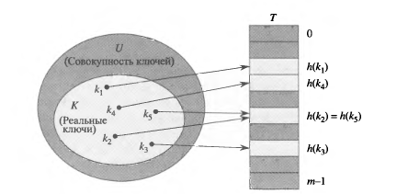
1. Описание алгоритма решения и используемых структур данных
Хеш-таблица – эффективная структура данных для реализации словарей. Обобщает обычный массив [1]. Индекс массива вычисляется хеш-функцией.
Хеш-функция – функция, которая отображает конкретный ключ на конкретное значение индекса массива.
Два или более ключа могут быть хешированы в одну и ту же ячейку. Такая ситуация называется коллизией [1].

Slide 4
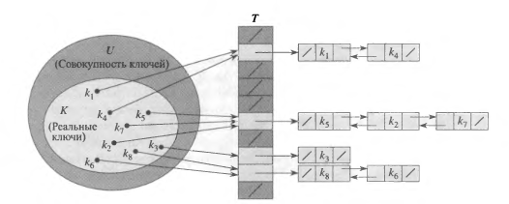
Разрешение коллизий методом цепочек
Метод цепочек: поместим все элементы, ключи которых дали одинаковые значения в двусвязный список [1] – структуру данных, в которых каждый элемент указывает на следующий и предыдущий.
Итак, программа состоит из:
Класса двусвязного списка
Класса самой хеш-таблицы
Класса слова
Вспомогательных функций

Slide 5
2. Анализ алгоритма
Двусвязный список:
Вставка O(n) в любом случае
Поиск O(n) в любом случае
Удаление O(n) в любом случае
Хеш таблица
Вставка O(1) – средний случай, O(n) – худший случай
Поиск O(1) – средний случай, O(n) – худший случай
Удаление O(1) – средний случай, O(n) – худший случай
Скорость зависит от коэффициента заполнения и выбора хеш-функции.
Коэффициент заполнения – отношение количества элементов в хеш-таблице ко всему размеру хеш-таблицы.

Slide 6
3. Описание спецификации программы (детальные требования)
Команды работы со словарем:
Insert
remove
show
search
При запуске программы предлагается выбрать одну из четырех команд или завершение программы
При вводе любой некорректной строки выводится сообщение об ошибке и приглашение ввода заново.

Slide 7
4. Описание программы (структура программы, входных и выходных данных).
Всю представленную программу можно разделить на 4 части:
DoubleLinkedList (.hpp и .cpp) – реализация двусвязного списка.
Dictionary (.hpp и .cpp) – сама хеш-таблица (англо-русский словарь).
tools (.hpp и .cpp) – вспомогательные функции.
main.cpp – точка входа программы, главное меню пользовательского интерфейса.
Работа с русскими символами проводится в кодировке Windows-1251. Программа пользуется расширенной таблицей ASCII.

Slide 8
Определение понятий
Английское слово — это термин, который записывается на английском языке.
Русское слово — это термин, который записывается на русском языке.
Слово – это английский термин (английское слово) и все его переводы (русские слова), которые записываются в список в определенном формате.
Код команды – это число, определяющее поведение словаря.

Slide 9
Заключение
Хеш-таблица является незаменимой структурой данных в современном программировании.
При должном внимании к размеру массива и хеш-функции осуществляется крайне эффективный способ получения значения по ключу.
Именно поэтому хеш-таблицы еще называют ассоциативными массивами.
Поставленная задача была выполнена в полном объеме, тщательно оттестирована и готова к практическому использованию.

Slide 10
Список использованных источников
Кормен Т. и др. Алгоритмы: построение и анализ: М. [и др.]: Вильямс, 2011.
Седжвик Р., Алгоритмы на C++: Анализ, структуры данных, сортировка, поиск, алгоритмы на графах: М.: Вильямс, 2016. – 1056 с.
Что такое хеш-таблицы и как они работают. URL: https://ruhighload.com/Что+такое+хеш-таблицы+и+как+они+работают
Структуры данных и хеширование. Хеш таблицы. URL: http://algolist.manual.ru/ds/s_has.php

Slide 11
Спасибо за внимание!

